Slide 1
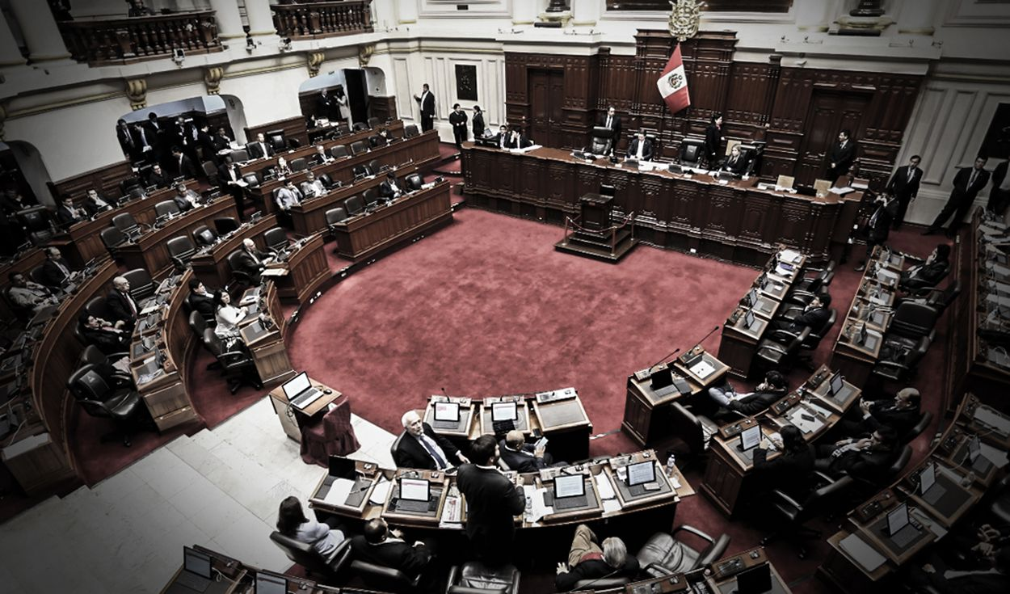
CONGRESISTA ALEJANDRO MUÑANTE BARRIOS
PROYECTO DE LEY 2995/2022-CR LEY QUE RESTITUYE LA VIGENCIA DE LA LEY 28542, LEY DE FORTALECIMIENTO DE LA FAMILIA

Slide 2
Constitución Política del Perú
Artículo 4°
La comunidad y el Estado protegen especialmente al niño, al adolescente, a la madre y al anciano en situación de abandono. También protegen a la familia y promueven el matrimonio. Reconocen a estos últimos como institutos naturales y fundamentales.
(…)
P.L. 2995/2022-CR
La iniciativa legislativa propone restituir la vigencia de la Ley 28542, Ley de Fortalecimiento de la Familia, en armonía con el mandato contenido en el Artículo 4°de la Constitución y porque hace realidad la protección de la familia por parte de la comunidad y el Estado, que estaba plasmado en su Artículo 1°estableciendo que su objeto es “promover y fortalecer el desarrollo de la familia como fundamento de la sociedad y espacio fundamental para el desarrollo integral del ser humano”.

Slide 3
ANÁLISIS DE LAS NORMAS INVOLUCRADAS EN EL PROYECTO DE LEY
El Decreto Legislativo 1408, del 12 de setiembre de 2018, dado por el Poder Ejecutivo en ejercicio límite de las facultades legislativas delegadas por el Congreso, mediante la Ley 30823, es una norma que adolece de diversas deficiencias en su técnica legislativa, al extremo que tuvo que ser enmendada mediante el Decreto Legislativo 1443, promulgado a los dos días de la publicación del Decreto Legislativo 1408.
A cuatro años de vigencia de los Decretos Legislativos antes mencionados, no han surtido el efecto que la sociedad espera y reclama para la promoción y el fortalecimiento de las familias peruanas.
La Ley 28542, Ley de Fortalecimiento de la Familia, derogada por el Decreto Legislativo 1408, en su Artículo primero, establecía como objeto de la misma: Promover y fortalecer el desarrollo de la familia como fundamento de la sociedad y espacio fundamental para el desarrollo integral del ser humano, basándose en el respeto de los derechos fundamentales y las relaciones equitativas entre sus miembros y velando especialmente por aquellas familias que se encuentran en situación de extrema pobreza, pobreza o riesgo social.

Slide 4
ANÁLISIS DE LAS NORMAS INVOLUCRADAS EN EL PROYECTO DE LEY
El Decreto Legislativo 1408, establece como su objeto, en el Artículo 1: El fortalecimiento y la prevención de la violencia en las familias, mediante acciones y medidas dirigidas a identificar factores de riesgo, gestionar los conflictos, erradicar la discriminación y la violencia entre sus integrantes, que afectan su convivencia pacífica, democrática y respetuosa.
No tiene en cuenta a la Escuela para Padres.
No considera ni enfatiza la promoción de la estabilidad de la familia.
Tampoco tiene en cuenta la promoción de principios y valores familiares a través de materiales educativos.
No contiene disposiciones respecto a capacitar a fiscales, jueces, médicos, maestros, policías, personal de salud y funcionarios municipales, entre otros, en temas de fortalecimiento familiar.
No establece la necesidad de dictar disposiciones sociales, económicas, tribiutarias y laborales de apoyo y promoción de la familia.
No establece el respeto de las ocho horas laborales para que los padres compartan el tiempo necesario con sus hijos.
La Ley que se propone restituir su vigencia, por ser más integral y acorde al mandato constitucional, si tiene en cuenta todos los factores antes mencionados y en ello radica su valía para el bien de las familias peruanas.

Slide 5
FÓRMULA LEGAL DEL PROYECTO DE LEY 2995/2022-CR, LEY QUE RESTITUYE LA VIGENCIA DE LA LEY 28542, LEY DE FORTALECIMIENTO DE LA FAMILIA
Artículo Único. Restitución de la Ley 28542, Ley de Fortalecimiento de la Familia
Se restituye la vigencia de la Ley 28542, Ley de Fortalecimiento de la Familia y se deroga el Decreto Legislativo 1408 y sus modificaciones efectuadas mediante el Decreto Legislativo 1443.
DISPOSICIÓN COMPLEMENTARIA DEROGATORIA
Única. Derogación
Se deroga la disposición complementaria transitoria única del Decreto Legislativo 1408, Decreto Legislativo para el fortalecimiento y la prevención de la violencia en las familias.

Slide 6
PRINCIPALES BENEFICIOS DEL PROYECTO DE LEY
La iniciativa legislativa, de convertirse en Ley, supera ampliamente los beneficios de las normas que se están proponiendo derogar, pues como se ha visto en las láminas anteriores, la Ley una vez restituida, contiene acciones, disposiciones y medidas para el fortalecimiento del instituto natural de la familia, se ciñe más coherentemente al precepto constitucional del Artículo 4°de nuestra Constitución Política y demás normas conexas sobre la materia que se está legislando, sin demandar gastos al erario nacional y está relacionada con el Objetivo II del Acuerdo Nacional: “Equidad y Justicia Social”, con la Décimo Sexta Política de Estado: “Fortalecimiento de la familia , promoción y protección de la niñez, la adolescencia y la juventud”, así como con el Tema 41: “Defensa de la mujer y la familia”, de la Agenda Legislativa aprobada por Resolución Legislativa N°002-2021-2022 del Congreso de la República.

Slide 7
MUCHAS GRACIAS

